Slide 1



Microsoft SQL Server
Analysis Services 2008

Slide 2
Agenda
Introducción
Ventajas de tecnologías OLAP
Tecnología OLTP vrs OLAP
Cubo OLAP
Estructuras de Almacenamiento OLAP (MOLAP, ROLAP, HOLAP)
Pasos para crear un Cubo
Propiedades de las tablas de Dimensiones
Medidas y campos calculados de un Cubo
Propiedades del Cubo
Novedades de SQL Server 2012 Analysis Services

Slide 3
Microsoft Analysis Services (SSAS)
SSAS es una de las herramientas que incluyen el procesamiento en línea OLAP.
La información es vista como cubos.
Categorías descriptivas (Dimensiones) y valores cuantitativos (medidas).
Simplifica a los usuarios formular consultas complejas, arreglar datos de un reporte, cambiar de datos resumidos a datos detallados y filtrar los datos en subconjuntos significativos.
SSAS permite crear, diseñar y administrar estructuras multidimensionales desde otros orígenes de datos.

Slide 4
Ventajas de la tecnología OLAP
Un modelo de datos intuitivo y multidimensional que facilita la selección, recorrido y exploración de los datos.
Un lenguaje analítico de consulta con la capacidad de explorar las complejas relaciones existentes entre los datos empresariales.
Un precálculo de los datos consultados con más frecuencia que permite una rápida respuesta a las consultas ad hoc.
Uso más eficaz de los almacenes de datos para el análisis en línea proporcionando respuestas rápidas a consultas analíticas, complejas e iterativas.
Proporciona velocidad y flexibilidad necesaria para dar apoyo al analista en tiempo real.

Slide 5
Comparación de la tecnología OLTP vrs OLAP

Slide 6
Cubo OLAP
Representación multidimensional de los datos detallados (filas concretas) y de los datos resumidos (agregados).
Son utilizados en consultas analíticas complejas que buscan la información en la base de datos, desde diversos puntos de vista establecidos por sus dimensiones.
Representa una entidad diferente del negocio.
Son creados a partir de un esquema de base de datos Estrella o Copo de Nieve, y se caracterizan por tener tablas de Hechos y tablas de dimensiones.
Las tablas de Hechos guardan los datos históricos y generalmente son medidas numéricas que describen una transacción del negocio, por ejemplo: ventas, transacciones bancarias, etc.
Las tablas de Dimensiones dan significado de los datos contenidos en la tabla de hechos.

Slide 7
Esquema de Estrella

Slide 8
Estructuras de Almacenamiento de Cubos
Los cubos son funciones de agregación que se calculan de acuerdo al esquema de estrella o copo de nieve.
Los datos y agregaciones del cubo se almacenan en diferentes modos:
  Estructura MOLAP:
    Almacena los datos y agregaciones en una estructura multidimensional.
    Permite dimensiones que contengan hasta 5 millones de miembros.
    Es la más eficiente en búsquedas independientemente del gestor, requiere mayor tiempo de procesamiento y espacio en disco.
    La desventaja es que hay que actualizarlo para que incorpore los datos nuevos que vayan entrando al DW.

Slide 9
Estructuras de Almacenamiento de Cubos (Cont...)
  Estructura ROLAP:
    Mantiene los datos en la tabla de hechos original y almacena las agregaciones en las tablas relacionales de la misma base de datos.
    Es más lenta la búsqueda, pero es válida aunque el tamaño del cubo exceda los 5 Gb donde MOLAP tiene problemas.
  Estructura HOLAP:
    Mantiene los datos en la tabla de hechos original y almacena las agregaciones en una estructura multidimensional.

Slide 10
Pasos para crear un Cubo
Ejemplo está basado sobre la base de datos AdventureWorksDW2008R2.
Abrir la herramienta SQL Server Business Intelligence Development studio, seleccionar el tipo de proyecto Analysis Services y comprobar que el servicio de analysis services este corriendo.

Slide 11
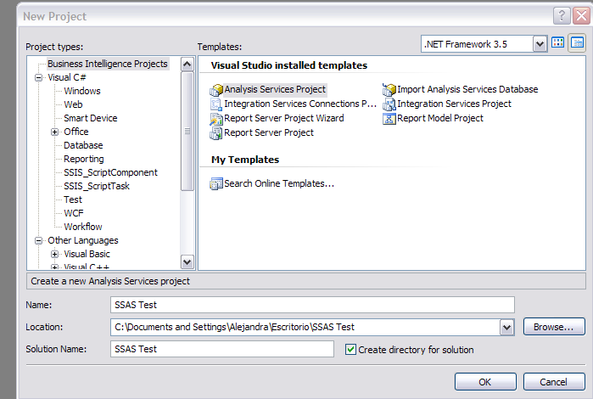
Pasos para crear un Cubo (Cont…)

Slide 12
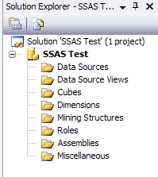
Pasos para crear un Cubo (Cont…)
Crear el Origen de Datos

Slide 13
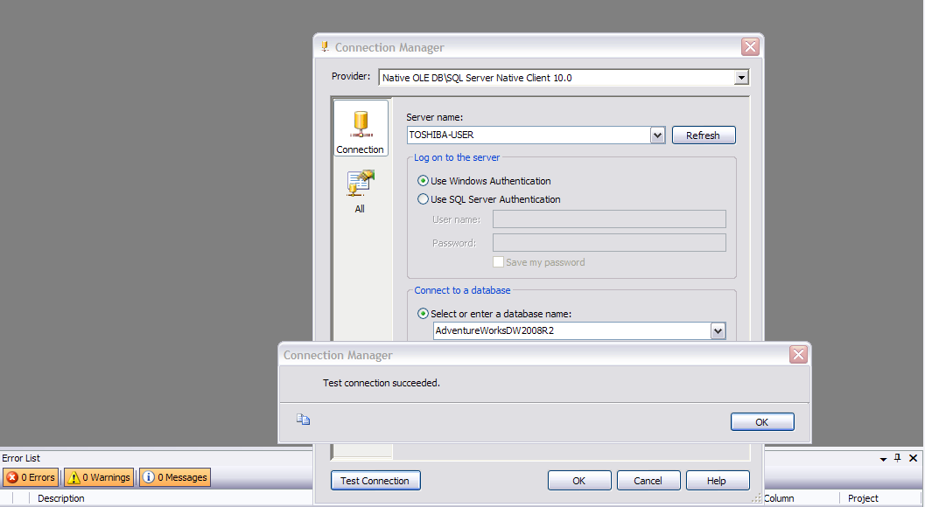
Pasos para crear un Cubo (Cont…)

Slide 14
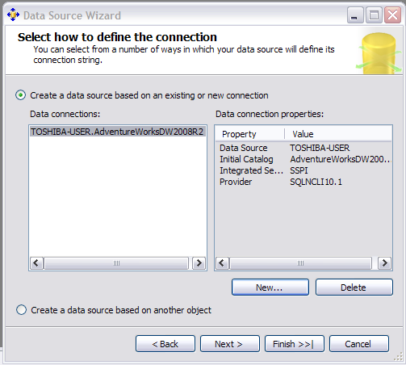
Pasos para crear un Cubo (Cont…)

Slide 15
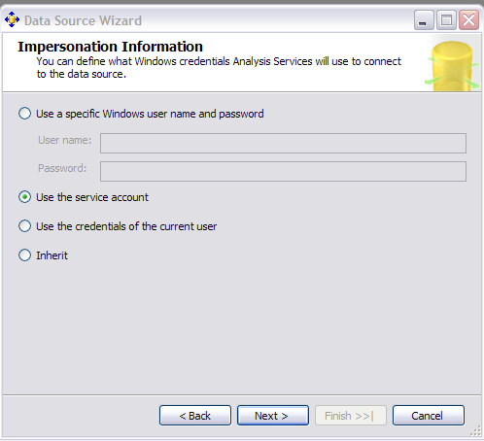
Pasos para crear un Cubo (Cont…)

Slide 16
Pasos para crear un Cubo (Cont…)
Definir el Origen de Datos
Los proyectos de proceso analítico en línea (OLAP) de Microsoft SQL Server se diseñan basándose en un modelo de datos lógico de tablas, vistas y consultas relacionadas de uno o varios orígenes de datos.

Slide 17
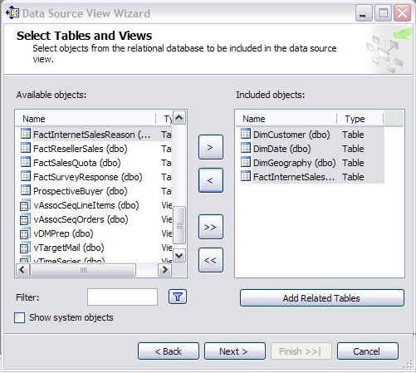
Pasos para crear un Cubo (Cont…)
Contiene los metadatos de los objetos seleccionados

Slide 18
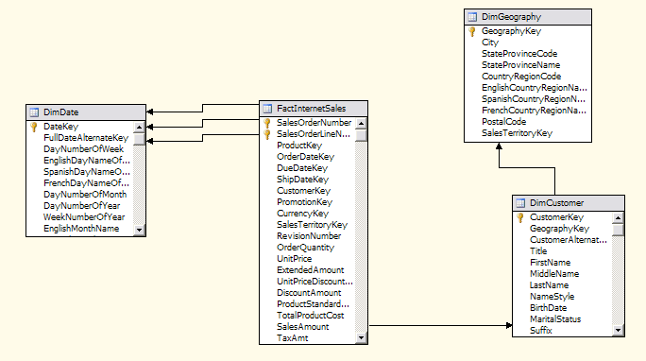
Pasos para crear un Cubo (Cont…)
Esquema de Copo Nieve

Slide 19
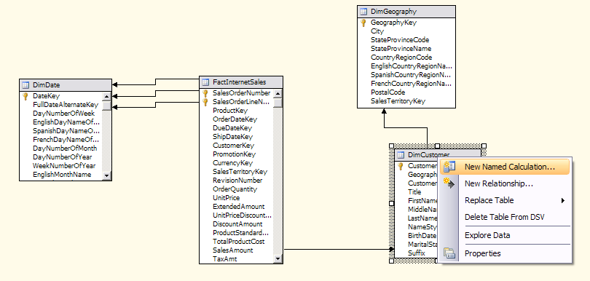
Pasos para crear un Cubo (Cont…)
Crear un campo calculado

Slide 20
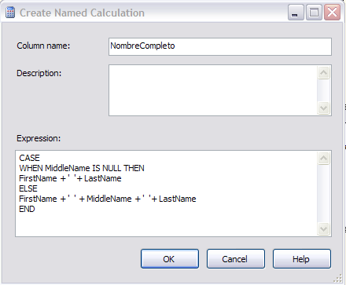
Pasos para crear un Cubo (Cont…)

Slide 21
Pasos para crear un Cubo (Cont…)
Crear el cubo
Puedes crear los cubos necesarios para nuestro almacén de datos o DW

Slide 22
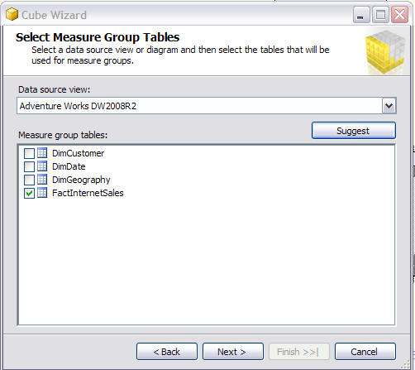
Pasos para crear un Cubo (Cont…)

Slide 23
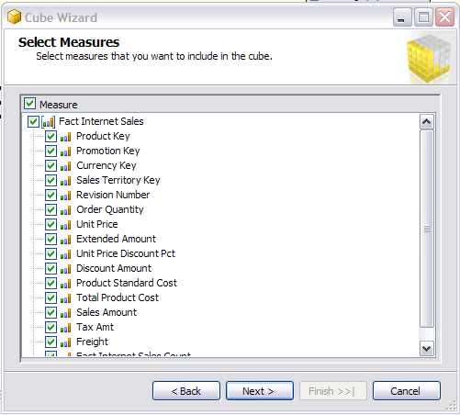
Pasos para crear un Cubo (Cont…)

Slide 24
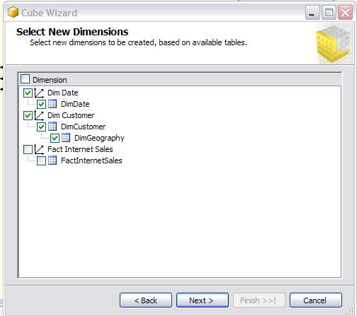
Pasos para crear un Cubo (Cont…)

Slide 25
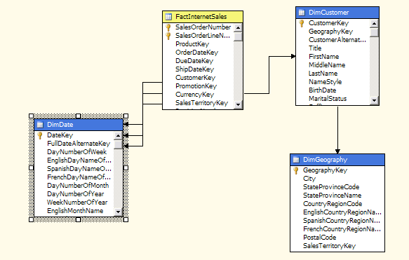
Pasos para crear un Cubo (Cont…)
Vista del Cubo con sus Dimensiones

Slide 26
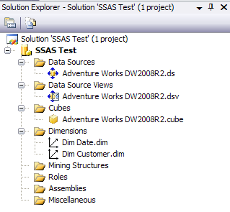
Pasos para crear un Cubo (Cont…)
Vista del nuestro Solution Explorer

Slide 27
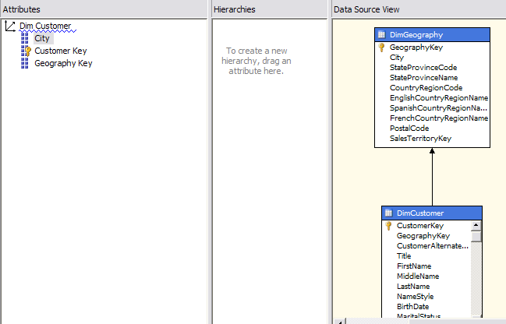
Pasos para crear un Cubo (Cont…)

Slide 28
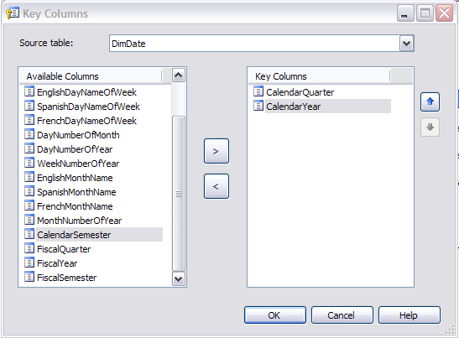
Pasos para crear un Cubo (Cont…)
Permite agregar Key column a nuestra dimensión en este caso a la dimensión Date

Slide 29
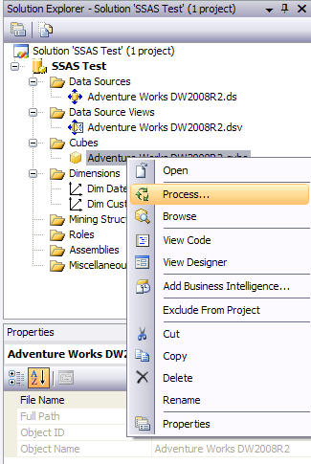
Pasos para crear un Cubo (Cont…)
Procesar el Cubo

Slide 30
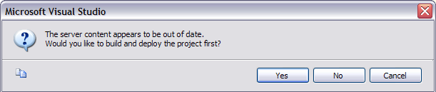
Pasos para crear un Cubo (Cont…)

Slide 31
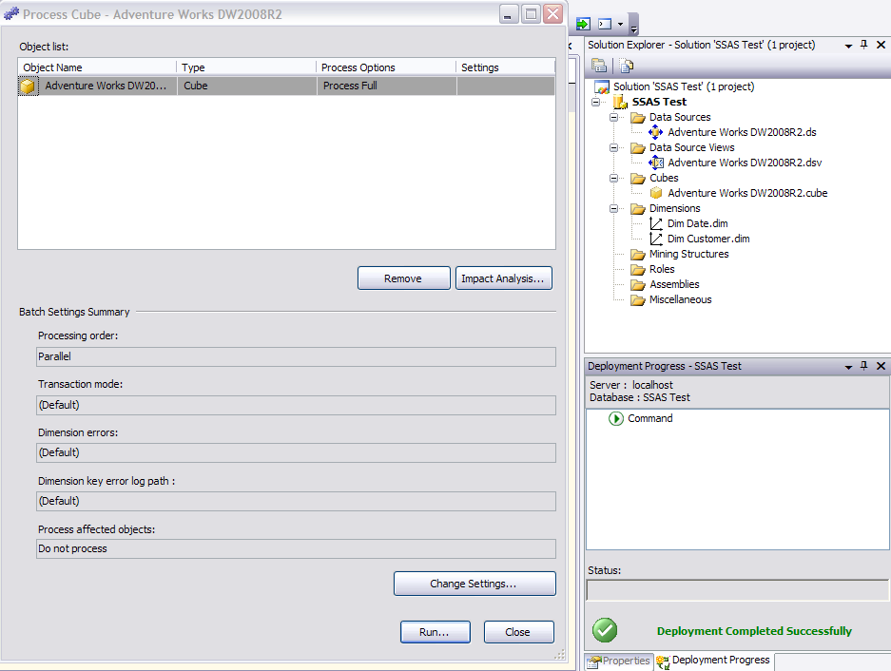
Pasos para crear un Cubo (Cont…)

Slide 32
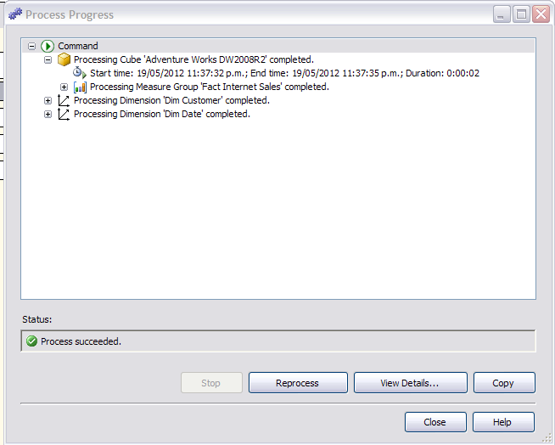
Pasos para crear un Cubo (Cont…)

Slide 33
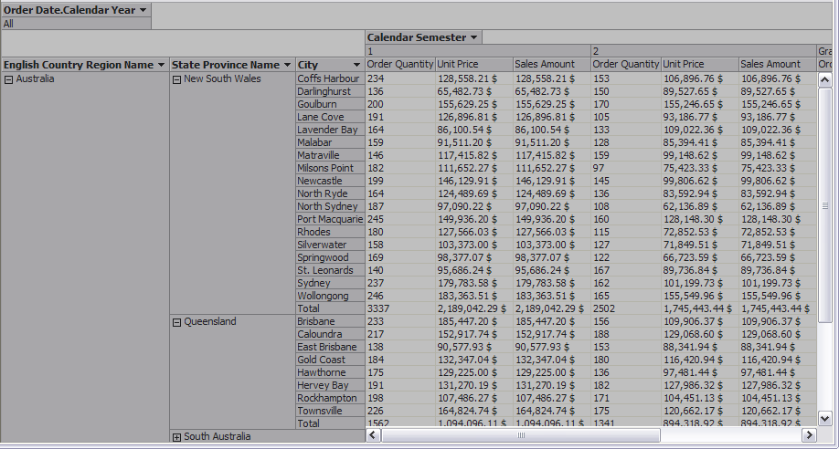
Pasos para crear un Cubo (Cont…)
Vista del Cubo desde el Browser de SSAS

Slide 34
Cómo definir medidas y miembros calculados en los cubos (Cont…)
Un cubo debe contener al menos una dimensión y una medida.
La medida más simple corresponde a un campo numérico de la tabla de hechos.
Pero es posible también crear medidas.

Slide 35
Cómo definir medidas y miembros calculados en los cubos (Cont…)
Por ejemplo, supongamos que vamos a crear la medida COMISION como el 15% de total de la línea y el nº de pedidos como la cuenta de distintos pedidosID. Para ello se pulsa sobre la sección de Medidas y se indica Nueva medida. Se seleciona el atributo sobre el que se construirá la medida derivada (por ejemplo PedidoID) y luego en propiedades se establecerá la función de agregación y su nombre.

Slide 36
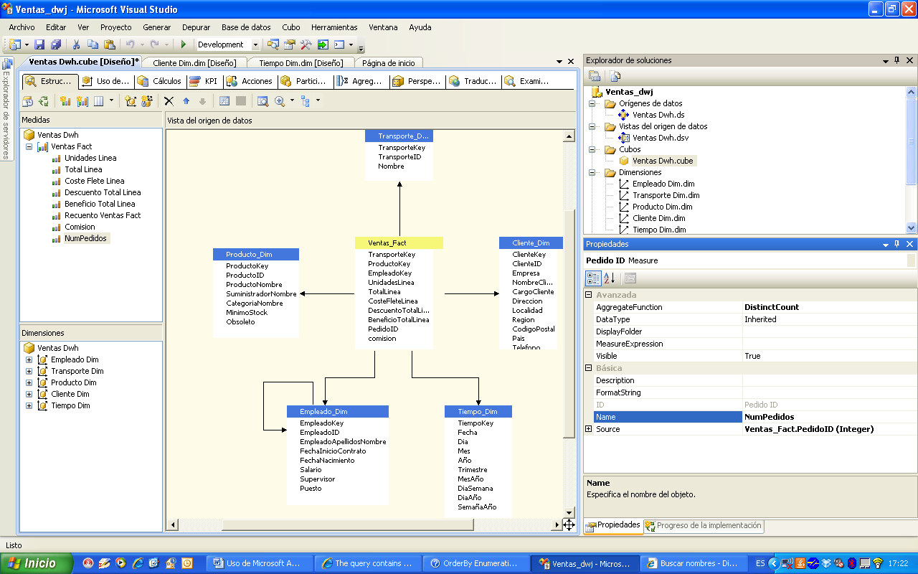
Cómo definir medidas y miembros calculados en los cubos (Cont…)

Slide 37
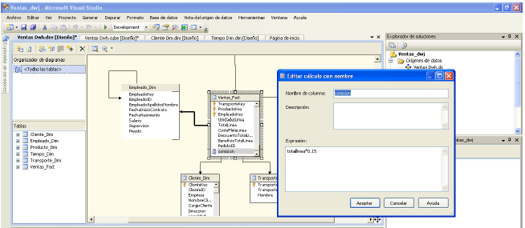
Cómo definir medidas y miembros calculados en los cubos (Cont…)

Slide 38
Cómo definir medidas y miembros calculados en los cubos (Cont…)
Ejemplo para calcular el margen neto que se ha conseguido en las ventas.
Poner la propiedad Format String a Porcentaje. y escribir un código de colores para que se marque cuando está por encima o por debajo de un determinado valor.

Slide 39
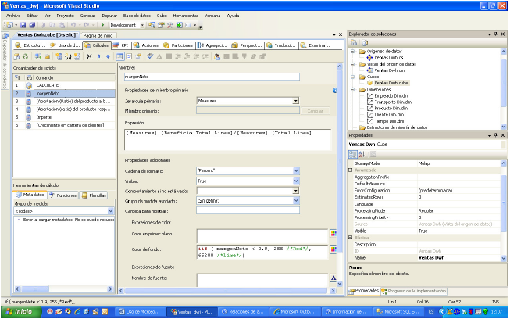
Cómo definir medidas y miembros calculados en los cubos (Cont…)

Slide 40
Propiedades de un Cubo
AggregationPrefix: prefijo común que se utiliza para los nombres de agregaciones.
Collation: identificador de configuración regional (LCID) e indicador de comparación, separados por un carácter de subrayado, como Latin1_General_C1_AS.
DefaultMeasure: expresión multidimensional (MDX) que define la medida predeterminada para el cubo.
Description: descripción del cubo, que se puede mostrar en aplicaciones cliente.
Error de configuración: opciones de control de errores configurables para control de claves duplicadas, claves desconocidas, límites de error, acciones al detectarse un error, archivo de registro de errores y control de claves NULL.

Slide 41
Propiedades de un Cubo (Cont..)
Estimated Rows: número de filas estimadas en el cubo. ID: Identificador (Id.) único del cubo.
Language: identificador de idioma del cubo.
Name: nombre descriptivo del cubo
Proactive Caching: configuración de almacenamiento en caché automático para el cubo.
ProcessingMode: indica si la indización y la agregación se deben producir durante o después del procesamiento; las opciones son Regular o Lazy.
ProcessingPriority: determina la prioridad de procesamiento del cubo durante operaciones en segundo plano, como indización y agregaciones diferidas. El valor predeterminado es 0.

Slide 42
Propiedades de un Cubo (Cont..)
ScriptCacheProcessingMode: indica si la caché de secuencias de comandos se debe generar durante o después del procesamiento; las opciones son Regular y Lazy.
ScriptErrorHandlingMode: determina el control de errores; las opciones son IgnoreNone o IgnoreAll.
Source: vista de origen de datos utilizada para el cubo.
StorageLocation: ubicación de almacenamiento del sistema de archivos para el cubo. Si no se especifica ninguna ubicación, se hereda de la base de datos que contiene el objeto de cubo.
StorageMode: modo de almacenamiento para el cubo; los valores son MOLAP, ROLAP y HOLAP.
Visible: determina la visibilidad del cubo.

Slide 43
Propiedades de las Dimensiones
AttributeAllMemberName: texto que se mostrará para el nivel superior (Todos)
Default member: El miembro predeterminado utilizado cuando se evalúa una celda y no hay ningún otro miembro especificado para la dimensión (condición por la cual se hace el browse de los datos). Esta es utilizada si la dimensión no está incluida en una consulta. Por defecto el Analysis Server incluye todas las dimensiones en la consulta para que luego el usuario haga los filtros.
Member keys unique: Indica si las claves de miembro son únicas a través de toda la dimensión.
Member name unique: Indica si los nombres de miembros son únicos a través de toda la dimensión. Caso de una dimensión versionada.
Storage Mode: modo de almacenamiento Molap o Rolap.

Slide 44
Propiedades de Nivel
Member key column: indica el nombre de la columna que contiene las claves de miembro.
Member name column: indica el nombre de la columna que contiene el nombre de los miembros. Este valor puede ser un campo o una concatenación de ellos ("producto"."producto_nombre" + ‘ ‘ + "producto"."producto_version")
Member key column: tiene un número entero que referencia a cada miembro.
Member name column: es el título de la columna que se muestra en el cubo.
Order by: campo por el que se establece la ordenación.

Slide 45
Novedades de SQL Server 2012 Analysis Services
Simplifica el proceso de creación de soluciones complejas con diversas capacidades de modelado.
Permite desarrollar nuevas aplicaciones que integran las capacidades analíticas con operaciones en tiempo real.
Utiliza el modelo semántico de BI para proporcionar un punto de vista de negocio consolidado de datos tabulares y multidimensionales.
Utiliza almacenamiento en caché automático para proporcionar un rendimiento excelente de consulta.
Disfruta de una solución de copia de seguridad escalable.

Slide 46
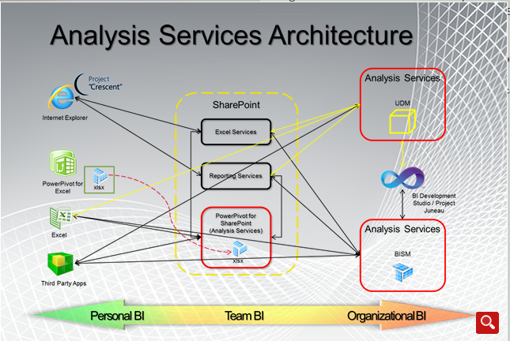
Novedades de SQL Server 2012 Analysis Services (Cont.)

Slide 47
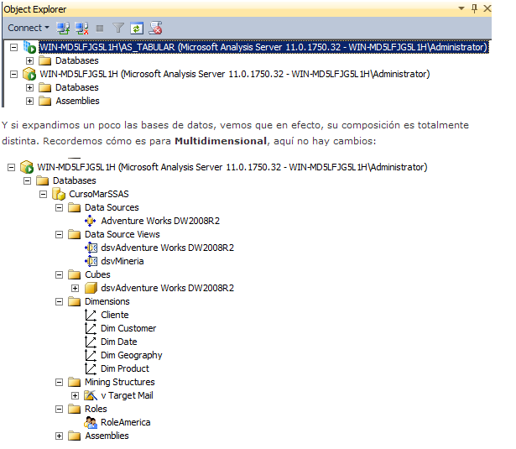
Novedades de SQL Server 2012 Analysis Services (Cont.)
Modelo Multidimensional

Slide 48
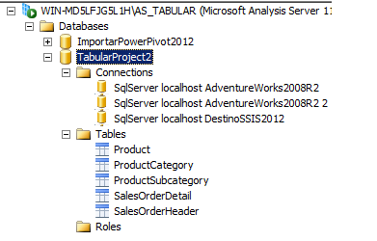
Novedades de SQL Server 2012 Analysis Services (Cont.)
Modelo Tabular

Slide 49
Referencias
[1]Dra. Marta Elena Zorrilla Pantaleón.
http://personales.unican.es/zorrillm/Miner%C3%ADa%20de%20Datos/Uso%20de%20Microsoft%20Analysis%20Services%202008.pdf
[2] Ing. Jonathan D. Nimo Ramos.
http://es.scribd.com/doc/61857452/12/TECNOLOGIA-OLAP-VS-TECNOLOGIA-OLTP
[3] Accelebrate, Accelerated Learning Celebrated Results. http://www.accelebrate.com/sql_training/ssas_2008_tutorial.htm
[4] Blog de Jesús López. Business Intelligence. Video tutorial Analysis Services 2008.
http://www.syntax.es/blogBI/archive/2009/08/27/novedades-en-analysis-services-2008.aspx
[5] Ana María Bisbé York. 2012.
http://amby.net/2012/05/09/primeros-pasos-modelo-tabular-ssas-sql-server-2012/
[6] Microsoft Business Intelligence 2012.
http://www.microsoft.com/sqlserver/en/us/solutions-technologies/business-intelligence/SQL-Server-2012-analysis-services.aspx

Slide 50
Muchas gracias …!!!

